Slide 1
Agenda
【鈴木様 11回目レッスンの実施内容】
・通信ツール画面作成
・設定ファイル : XMLファイル <ComPortNo>10</ComPortNo>
・リソースのロック機能
・次回までの宿題
・計測画面フォームにコントール群追加(コントロールの名前はそれなりの名前で)
・次回レッスン 1/4(土) 21:30- 1/11(土) 1/13(月) レッスン予定 21:30-
(2回目レッスン以降 基本的に 土曜日 21:30-)
前回の宿題
・ GET系の通信コマンドを2つ以上作成

Slide 2
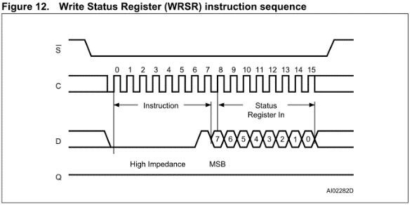
代表的なデータ通信の種類と分類
パラレル通信：
複数のビットを並列に転送（PCI,SCSI等）
データ
通信
同期通信
SPI,I²C等(IC間通信)
シリアル通信：
１ビットずつ転送
非同期通信
１対ｎ通信
RS485(産業機器接続)
USB(PC周辺機器接続)
Ethernet(コンピュータネットワーク)
[実際にはCMOS(FET)で
あるが・・・]
CAN(車載コントローラ通信)
１対１通信
TTL ( 0 – 5V : Transistor-transistor-logic )
RS232C
RS422, RS232C, TTL通信方式の別名：
・調歩同期
・UART (Universal Asynchronous Receiver Transmitter )
RS422

Slide 3
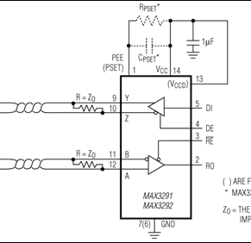
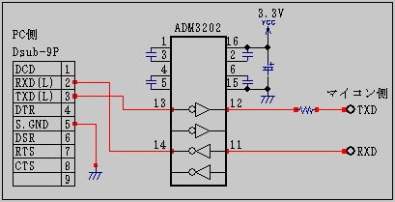
UART通信の電気的特性
 | TTL( 0 – 5V ) | RS232C | RS422
回路
Ｈ／Ｌ認識電圧 | Ｈ： +2.5V以上 Ｌ： +1.5V以下 | Ｈ：＋4 ～ ＋15Ｖ Ｌ： －4 ～ -15V | ＋とーとの差（A/Y と B/Zの差） Ｈ：+0.2 ～ +5V Ｌ： －0.2 ～ -0.5V
価格 | 安い 高い
通信距離 | 短い 長い
耐ノイズ性 | 低い 高い
ﾏｲｺﾝ側
TXD
RXD
汎用ﾊﾞｯﾌｧIC
専用IC必要
専用IC必要
（差動方式）
ここまでＨ か Ｌかを認識する電圧の違い
（１ビットの認識）

Slide 4
UART通信の１バイトデータの認識
通信データとしてとしての最小単位：１バイト = 7 or 8 ビット
（ 2⁷-1 ： 0 ～ 127 / 2⁸-1 ： 0 ～ 255）
１バイト送信時のデータビット構成
ボーレート ： 単位 bps( bit per sec )
１秒間に何ビット送信するか
・・・
ﾃﾞｰﾀﾋﾞｯﾄ部
( 7 or 8 ﾋﾞｯﾄ)
ｽﾀｰﾄﾋﾞｯﾄ
（1ﾋﾞｯﾄ)
ｽﾄｯﾌﾟﾋﾞｯﾄ
（1 or 1.5 or 2ﾋﾞｯﾄ)
ﾃﾞﾌｫﾙﾄ通信ﾎﾞｰﾚｰﾄ
ここまで１バイトを認識するための通信書式

Slide 5
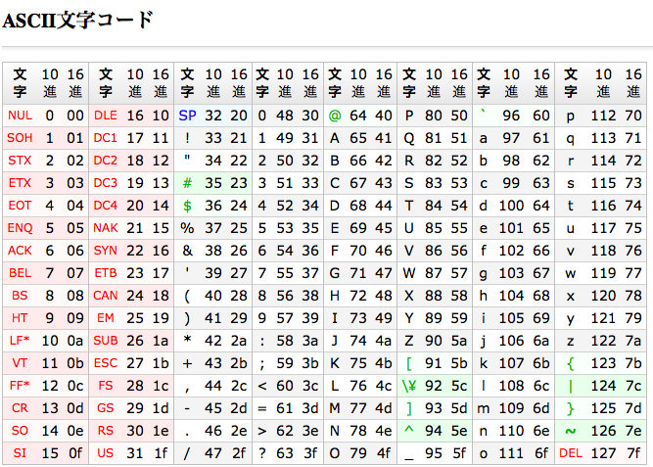
１バイトデータ： バイナリとASCIIの違い
・例：文字 A を送る時実際には何を送信しているか
American Standard Code for Information Interchange
（発音：アスキー）
データビットが８ビットの時、 0 ～ 255 の数値 として認識できる。
『 文字Aを意味する数値を全世界で共通にすれば、その数値が
文字であると認識できる 』 とアメリカ人が考えた
A ～ Z , a～z, 0～9(文字としての) 及び 制御文字(改行等)を
アメリカ人が標準化した
0(ゼロ) を数値0として送信する：バイナリ送信
0(ゼロ)を文字‘0’( 数値48)として送信する：ASCII送信

Slide 6
１バイトデータ： バイナリとASCIIの違い（メリットデメリット）
バイナリ送信のメリット ： 転送効率が良い
（例：数値の100を送信するときは1バイトデータの100を送信すればよい）
ASCII送信のメリット ： 数値と文字が混在して送信できる。
制御文字（改行，STX(通信開始), ETX(通信終了) 等）が送信できる。
ASCII送信のデメリット ： 転送効率が悪い
（例：数値の100を送信したい場合は、 文字 ‘6’ , ‘4’）
( 10進数の100は16進数で0x64) の2バイト送信必要）

Slide 7
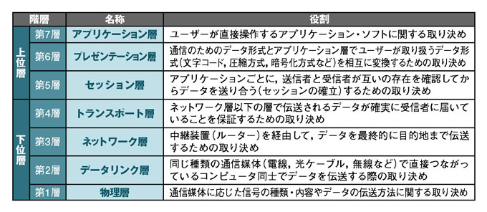
まとめ
通信ができるためには
① 電気的特性( TTL / RS232C / RS422 )が一致している必要がある
② 通信書式 （ １バイトのデータ構成：ボーレート, ﾃﾞｰﾀﾋﾞｯﾄ数,ｽﾄｯﾌﾟﾋﾞｯﾄ数，ﾊﾟﾘﾃｨ）が一致している必要がある
③ 通信手順 ( データの始まり、終わりの認識方法（STX,ETX)、データ整合性のチェック方法(BCC),その位置）が
一致している必要がある
④ 通信コマンドの認識が一致している必要がある
⑤ 引数、データの意味合いの認識が一致している必要がある
④⑤
OSI参照モデル
③
①②

Slide 8
学習項目と順序
外部ライブラリを使用しない
シリアル通信から
▼やりたいこと
0, C言語の復習、C++/ C#言語の学習
1, C# WINDOWSネイティブアプリケーションの開発
2, UART(RS232C, RS422等)でPCに接続した機器をWINDOWSネイティブアプリケーションから制御
3, 計測器ライブラリ: VISAの使い方
4, LANでPCに接続した計測器（電源、オシロスコープ、ロガー、電子負荷等）をWINDOWSネイティブアプリケーションから自動測定(VISAライブラリを使って)
5, それぞれ別々のインターフェースから測定したデータをデータベース(influxDB)に保存し、Grafanaで表示する
6, Git/Git labでのversion管理方法
C#を優先的に

Slide 9
0. C#
▼やりたいこと
0, C言語の復習、C++/ C#言語の学習
1, C# WINDOWSネイティブアプリケーションの開発
2, UART(RS232C, RS422等)でPCに接続した機器をWINDOWSネイティブアプリケーションから制御
3, 計測器ライブラリ: VISAの使い方
4, LANでPCに接続した計測器（電源、オシロスコープ、ロガー、電子負荷等）をWINDOWSネイティブアプリケーションから自動測定(VISAライブラリを使って)
5, それぞれ別々のインターフェースから測定したデータをデータベース(influxDB)に保存し、Grafanaで表示する
6, Git/Git labでのversion管理方法
分類
入門 | ビルド環境, クラス基本, メソッド, 条件分岐, 繰り返し コレクション, スコープ, 名前空間, 例外処理
基礎 | DLL分割, 継承, インターフェース, LINQ, ラムダ式, 非同期処理

Slide 10


0. C#, 1. C# WINDOWSネイティブアプリケーションの開発
分類 |  | 備考
入門 | ビルド環境, クラス基本, メソッド, 条件分岐, 繰り返し コレクション, スコープ, 名前空間, 例外処理
基礎 | DLL分割, 継承, インターフェース, LINQ, ラムダ式, 非同期処理
https://www.amazon.co.jp/dp/4798068330/ref=sspa_dk_detail_4?psc=1&pd_rd_i=4798068330&pd_rd_w=ImyoR&content-id=amzn1.sym.f293be60-50b7-49bc-95e8-931faf86ed1e&pf_rd_p=f293be60-50b7-49bc-95e8-931faf86ed1e&pf_rd_r=M4E58164FK419A1HWX07&pd_rd_wg=Voomt&pd_rd_r=407ab2f4-2efc-429e-822b-54b79e44e096&s=books&sp_csd=d2lkZ2V0TmFtZT1zcF9kZXRhaWw
https://www.amazon.co.jp/%E7%8B%AC%E7%BF%92C-%E7%AC%AC5%E7%89%88-%E5%B1%B1%E7%94%B0-%E7%A5%A5%E5%AF%9B/dp/4798175560/ref=sr_1_1?__mk_ja_JP=%E3%82%AB%E3%82%BF%E3%82%AB%E3%83%8A&crid=14SDVRZ44VTI1&dib=eyJ2IjoiMSJ9.KLbcJQ5w4wKhILB0rzBvvtrszgirFMhCQFwsUVfkqq2q27CnI86VQLzdjSvJJUboTUNApn87RRsDeNs9hLegTrvLp1UInRv-XkhawVatQcojKTuk4Bpt3nnFbKFP16gGhKqW22PNdCaho03szgHJI5GkSGrb8kCsPeoUjVJ2vGjE_8i5fmHH7M69V4TVztXH_VmZbv00KeiNdFtOL-tejti5X8VlVAS_YupsmX_Y8bSRdJ_80leDSFUHpwaFTlfvvhihDRHuVuNhs5O0chSLwh07v8Iysch4pF65BYVKzKU.crq0fsCfNRZJPuzvPtyRHlO3S8-BZyqkvzI6UIyMgXs&dib_tag=se&keywords=C%23+%E7%8B%AC%E7%BF%92&qid=1726448554&sprefix=c+%E7%8B%AC%E7%BF%92%2Caps%2C212&sr=8-1

Slide 11
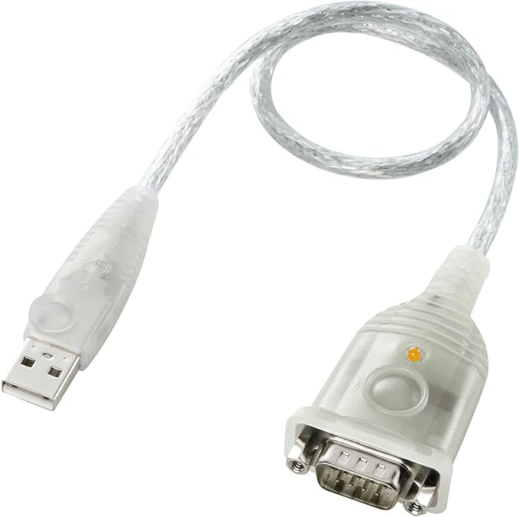
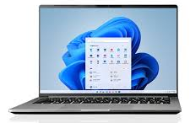
2. UART
▼やりたいこと
0, C言語の復習、C++/ C#言語の学習
1, C# WINDOWSネイティブアプリケーションの開発
2, UART(RS232C, RS422等)でPCに接続した機器をWINDOWSネイティブアプリケーションから制御
3, 計測器ライブラリ: VISAの使い方
4, LANでPCに接続した計測器（電源、オシロスコープ、ロガー、電子負荷等）をWINDOWSネイティブアプリケーションから自動測定(VISAライブラリを使って)
5, それぞれ別々のインターフェースから測定したデータをデータベース(influxDB)に保存し、Grafanaで表示する
6, Git/Git labでのversion管理方法
クロスケーブル
自作アプリから
送受信を確認
計測器
レッスンはどう行う？

Slide 12
3. 4. VISA
▼やりたいこと
0, C言語の復習、C++/ C#言語の学習
1, C# WINDOWSネイティブアプリケーションの開発
2, UART(RS232C, RS422等)でPCに接続した機器をWINDOWSネイティブアプリケーションから制御
3, 計測器ライブラリ: VISAの使い方
4, LANでPCに接続した計測器（電源、オシロスコープ、ロガー、電子負荷等）をWINDOWSネイティブアプリケーションから自動測定(VISAライブラリを使って)
5, それぞれ別々のインターフェースから測定したデータをデータベース(influxDB)に保存し、Grafanaで表示する
6, Git/Git labでのversion管理方法
VISAドライバ
LAN接続
計測器
レッスンはどう行う？

Slide 13


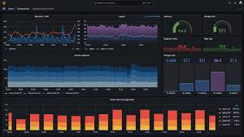
5 influxDB, Grafana
▼やりたいこと
0, C言語の復習、C++/ C#言語の学習
1, C# WINDOWSネイティブアプリケーションの開発
2, UART(RS232C, RS422等)でPCに接続した機器をWINDOWSネイティブアプリケーションから制御
3, 計測器ライブラリ: VISAの使い方
4, LANでPCに接続した計測器（電源、オシロスコープ、ロガー、電子負荷等）をWINDOWSネイティブアプリケーションから自動測定(VISAライブラリを使って)
5, それぞれ別々のインターフェースから測定したデータをデータベース(influxDB)に保存し、Grafanaで表示する
6, Git/Git labでのversion管理方法
・Windowsローカルにdockerで構築
・InfluxDBには.NETドライバ有り
InfluxDB
Grafana

Slide 14

6. Git
▼やりたいこと
0, C言語の復習、C++/ C#言語の学習
1, C# WINDOWSネイティブアプリケーションの開発
2, UART(RS232C, RS422等)でPCに接続した機器をWINDOWSネイティブアプリケーションから制御
3, 計測器ライブラリ: VISAの使い方
4, LANでPCに接続した計測器（電源、オシロスコープ、ロガー、電子負荷等）をWINDOWSネイティブアプリケーションから自動測定(VISAライブラリを使って)
5, それぞれ別々のインターフェースから測定したデータをデータベース(influxDB)に保存し、Grafanaで表示する
6, Git/Git labでのversion管理方法
・『gitによるソースコード管理』手法を学習したいか
『ソフトウェア開発フロー』を学びたいかでGitLabである必要であるかが変わる。
前者であればGitLabは単なるリモートリポジトリなのでSAMURAI教材ベースのGitHubでよいのでは？

Slide 15
期間
▼やりたいこと
0, C言語の復習、C++/ C#言語の学習
1, C# WINDOWSネイティブアプリケーションの開発
2, UART(RS232C, RS422等)でPCに接続した機器をWINDOWSネイティブアプリケーションから制御
3, 計測器ライブラリ: VISAの使い方
4, LANでPCに接続した計測器（電源、オシロスコープ、ロガー、電子負荷等）をWINDOWSネイティブアプリケーションから自動測定(VISAライブラリを使って)
5, それぞれ別々のインターフェースから測定したデータをデータベース(influxDB)に保存し、Grafanaで表示する
6, Git/Git labでのversion管理方法
・必要な学習期間は現在の知識, ポテンシャル, どこまで深く学習するかで変わってくる
・1〜2時間/日 => 約10時間/週 でプログラミング経験が少ない場合、一般論として3〜4ヶ月で
終わらせるのは困難。
項目 | 推定学習時間
C# | 100H
UARTとそのアプリ | 50H
VISAとそのアプリ | 50H
influxDB, Grafana | 50H
Git | 20H
約270H : 270 / 40 = 6.7ヶ月

Slide 16
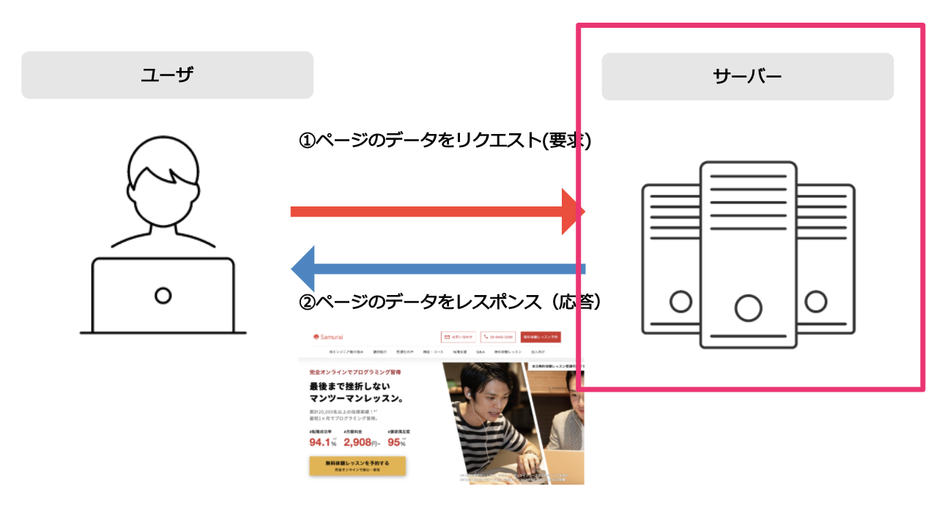
https://terakoya.sejuku.net/programs/37/chapters/441
[HTTPプロトコル]
Linux
DBサーバー
[HTTPプロトコル]
MySQL
WEBサーバー
SQL
CSS
HTML
Apache
JavaSrtipt
Python
Ddango
https://terakoya.sejuku.net/programs/37/chapters/441

Slide 17

Gitリポジトリ 概念図
リモートリポジトリ
ローカルリポジトリ
ワーキング
ディレクトリ
ステージングエリア
（インデックス）
ローカル
コミット
git push
等
git add
git commit
HEAD
・・・
feature/xxx
main
git init
git未管理
ディレクトリ

Slide 18
gitの追加設定
【ターミナルにブランチ名表示, コマンド補間】
・参考：
https://qiita.com/mikan3rd/items/d41a8ca26523f950ea9d
【log一覧 表示項目追加 (git tree エイリアス)】
git config --global alias.tree "log --graph --pretty=format:'%x09%C(auto) %h %Cgreen %ad %Creset%x09%C(cyan)%an%Creset %x09%C(auto)%s %d' --date=format-local:'%Y/%m/%d %H:%M:%S'"

